Slide 1


百度商桥3.0 咨询图标解决方案
2012.11 qiao.baidu.com

Slide 2
目录
微调咨询图标、邀请框、留言板位置
隐藏商桥咨询图标、邀请窗

Slide 3


一、微调咨询图标、邀请框、留言板位置
目前商桥提供的图标显示位置2-6种，与客户网站整体布局融合，存在细微
1. 正常安装商桥代码
在客户网站所有装有商桥的页面，在</head>之前，增加此段代码<style>#DivId{margin-B:Cpx !important;} </style>
说明
DivId可根据需求，替换为BDBridgeIconWrap/BDBridgeInviteWrap/BaiduBridgePigeon，分别控制咨询图标、邀请框、留言板
B可根据需求，替换为left、right、top、bottom
C可根据需求，替换为数值
实例修改（调整咨询图标，以不阻挡网站首页图片）：<style>#BDBridgeIconWrap{margin-right:-15px !important;} </style>
3

Slide 4
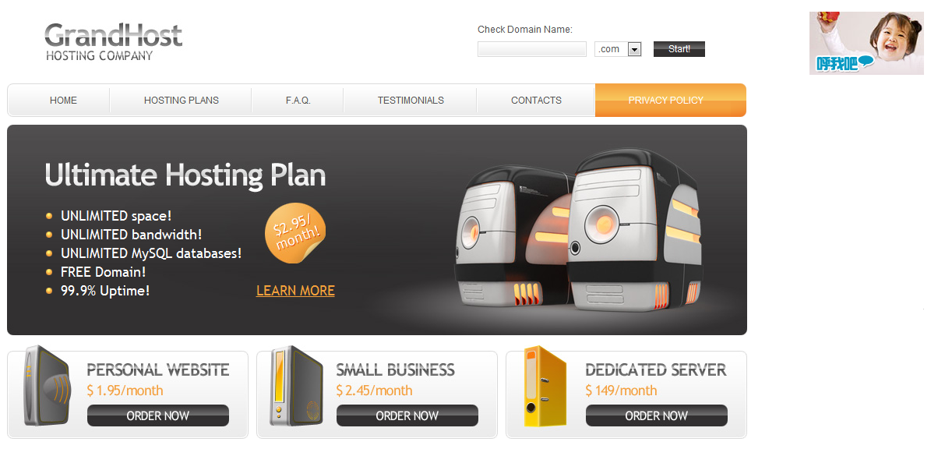
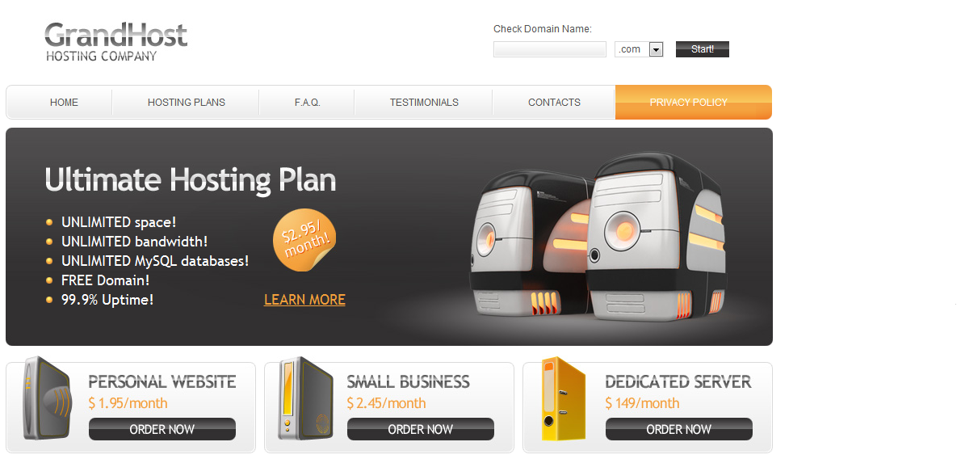
二、隐藏商桥咨询图标、邀请窗
不使用商桥自带咨询图标、邀请窗，但保留访客监控并使用商桥进行在线沟通
1. 正常安装商桥代码
在客户网站所有装有商桥的页面，在</head>之前，增加此代码 <style> #DivId{display:none;} </style>
说明
DivId可根据需求，替换为BDBridgeIconWrap/BDBridgeInviteWrap/BDBridgeMess，分别控制咨询图标、邀请框、留言板
实例修改（隐藏咨询图标）：<style> #BDBridgeIconWrap{display:none !important;} </style>
4

Slide 5
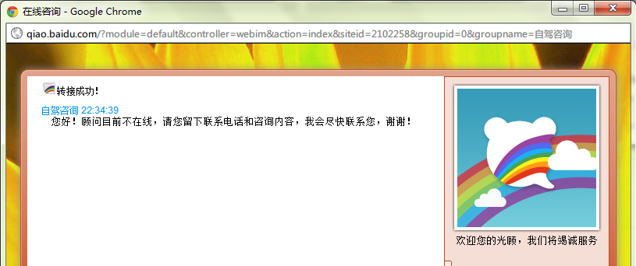
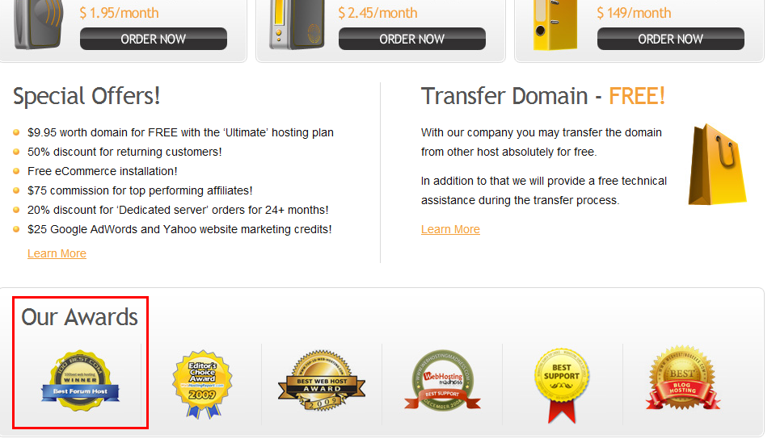
说明
用以上方法处理完商桥，客户自定义在线咨询的展现样式，
并通过onclick方法引用商桥WebIM的URL，即可实现自定义样式+商桥接待的完美结合
<a href=“javascript:;” onclick=“javascript:window.open(‘替换为您的WebIM的URL', 'newwindow','toolbar=no,scrollbars=yes,resizable=no,top=50%,left=50%,width=800,height=600');"> <img src="images/award1.jpg" alt="在线咨询" style="display: block;" />
</a>
点击图片，
开启商桥沟通
5

Slide 6

Thanks
更多信息，敬请登录
百度商桥官方网站 | 百度商桥支持中心

